Slide 1
04_ネットの仕組み_05_一般利用者
ともに学ぶ。考える。
インターネット安全教室
～大人もこどもも一緒に学び、考える。インターネットとのつきあい方～
Notes:
教材 ver.1_20190830
当教材について
スライド教材のノートには以下の内容が記載されております。
・【導入時のポイント】または【ポイント】・・・導入時、またそのスライドでかならずふれるべきこと
・【進行のポイント】または【ポイント】・・・進行時、またそのスライドでかならずふれるべきこと
・《講師のセリフ例》・・・ポイントを踏まえて話す内容
・<問いかけ>・・・児童に問いかける場面
・<クリック>・・・アニメーション設定されたスライドを動かすときにクリックする。
※ポイントさえ押さえていれば、話し方、問いかけの場面などは、講師の判断で変化させてかまいません。
【バージョン】
20190830_ver1

Slide 2
当教材は試行版になります
正式版がIPAサイトにてリリース後はこちらの教材は使用できません。
正式版リリースまでの試行教材としてご利用ください。
正式版とは内容は変更される可能性がございます。
試行版についての御利用者様のご意見をお待ちしております。
お気づきの点がございましたら 下記までお寄せください。
IPAインターネット安全教室事務局まで
ipa@edu-net.co.jp

Slide 3
ネットの仕組み
対象：一般利用者

Slide 4
本教材の使用方法 ネットの仕組み_一般
テーマ④ネットの仕組み教材のねらい
インターネット、SNSなどの利用者の心構えとして、その仕組みを知り、個人個人の
判断の基準となるよう啓発をする。ネットは道具であり、活用にはメリット・デメリットがあることも伝えたい。
本教材のねらい
家庭内でのインターネットの仕組みについて、動画教材を使用して学習をする。
色々な家電がネット接続されるIoTや、ネット接続の入口にあたるルーターの存在も確認。ルーターで家庭内無線LAN接続されていること、ネットワークカメラを使用した場合に気を付けるポイントなどを伝える。
指導のポイント
家庭内で考えられるインターネットの仕組みについて、動画教材を使用して学習をする。これから進むIoTの社会を見据えて、家庭内で注意すべきこと、ネットを使用する上で最低限押さえておくべきことを伝える。
資料
IPA IoTのセキュリティ
https://www.ipa.go.jp/security/iot/index.html
Notes:
（講師向け：使用時は、非表示にする）

Slide 5
質問
テレビで動画サイトを 閲覧できるのはなぜ？
Notes:
【ポイント】
問いかけ。
《講師のセリフ例》
最近のテレビの中には動画サイトを見ることができるものがありますが、
皆様のご家庭ではどうでしょうか？
テレビで動画サイトを閲覧できるのは、なぜか？

Slide 6
答え
テレビがインターネットにつながっているから。
Notes:
【導入時のポイント】
質問に対する答えを確認する。
《講師のセリフ例》
テレビがインターネットにつながっているからですね。
【進行のポイント】
受講者の利用状況を確認してもよい。
《講師のセリフ例》
「ご家庭のテレビが動画サイトを見られる（インターネット接続ができる）
テレビだという方どれくらいいますか？
これだけ普及しているということですね」など

Slide 7
動画を見てみましょう
Notes:
【導入時のポイント】
動画を視聴して、家庭内の機器がネットにつながる仕組みを確認する。
動画 約52秒
《講師のセリフ例》
最近では家庭の中で様々な機器がインターネットにつながります。
このつながる仕組みについて、まずは動画をごらんください。
（動画を再生）
画像引用先:
あなたの家も狙われている！？ 家庭教師が教えるネット家電セキュリティ対策！
https://www.youtube.com/watch?v=xbn8SZIib90&list=PLF9FCB56776EBCABB&index=2
1:16のスクリーンショットスクリーンショット

Slide 8
スマート家電
＝暮らしを便利・快適・賢くするためにインターネットを活用した家電製品。
Notes:
【導入時のポイント】
動画について解説をする。
《講師のセリフ例》
スマートテレビという言葉が、動画の中に出てきました。
テレビだけではなく、インターネットに接続して生活を便利にしてくれる家電製品を
「スマート家電」といいます。
【進行のポイント】
具体例を入れると実感が得られやすい。
《講師のセリフ例》
例えば、スマートフォンをリモコン代わりに使ったり、自分好みの設定にしたり、使用時間や電気代を確認したりすることが可能です。
ほかにもエアコンを外出先からオンにして、帰宅したときは快適な室温にしたり、つけっぱなしで家を出てしまっても
外出先からオフにすることができるのです。

Slide 9
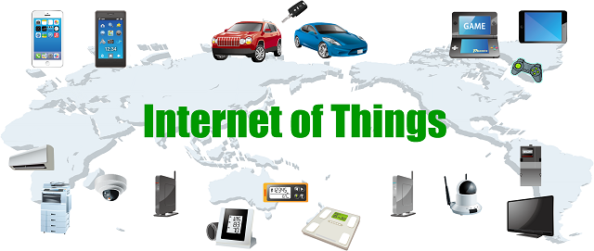
IoTの世界
https://www.ipa.go.jp/security/iot/index.htmlより引用
Notes:
【導入時のポイント】
動画について解説をする。
《講師のセリフ例》
動画の中で「IoT(アイ・オー・ティー）」という言葉も出てきました。
自動車やウェブカメラ、ロボットなど家電製品に関わらずあらゆるものがインターネットに接続する仕組みのことを
IoT（Internet of Things）、「モノのインターネット」というのです。
【進行のポイント】
IoTという言葉を知っているか受講者の予備知識を確認してもよい。
《講師のセリフ例》
IoTという言葉を以前聞いたことがある、あるいは知っていたという方はどれくらいいますか？
言葉は知らなくてもすでにこの仕組みは利用しているかもしれません。

Slide 10
ご家庭に「ルーター」はありますか？
Notes:
【ポイント】
問いかけ
《講師のセリフ例》
今日は家庭内で使う機器についてのお話をしていきます。
ご家庭にルーターがあるという方はどれくらいいますか？

Slide 11
ルーターとは？
Notes:
【導入時のポイント】
「ルーター」の役割を説明するための導入部。
《講師のセリフ例》
何の説明もなく「ルーター」と聞いてしまいましたが、そもそもルーターとは何でしょうか？
【進行のポイント】
受講者の予備知識を確認してもよい。
《講師のセリフ例》
ではルーターとは何か説明できる方はいますか？
普段何気なく使っているものでも、それがどのような役割をしているのか改めて聞かれるとわからないことがあります。
家の中のネットワークについて確認をしていきましょう。

Slide 12
動画を見てみましょう
Notes:
【導入時のポイント】
ルーターについての説明動画を視聴する。
動画 約29秒
《講師のセリフ例》
また動画を見てみましょう。
（動画を再生）
お姉さんが「パソコンがインターネットにつながらない」と言っていましたね。
あなたの家も狙われている！？ 家庭教師が教えるネット家電セキュリティ対策！
https://www.youtube.com/watch?v=xbn8SZIib90&list=PLF9FCB56776EBCABB&index=3&t=0s
画像引用先:
上記の動画の3:08のスクリーンショット

Slide 13
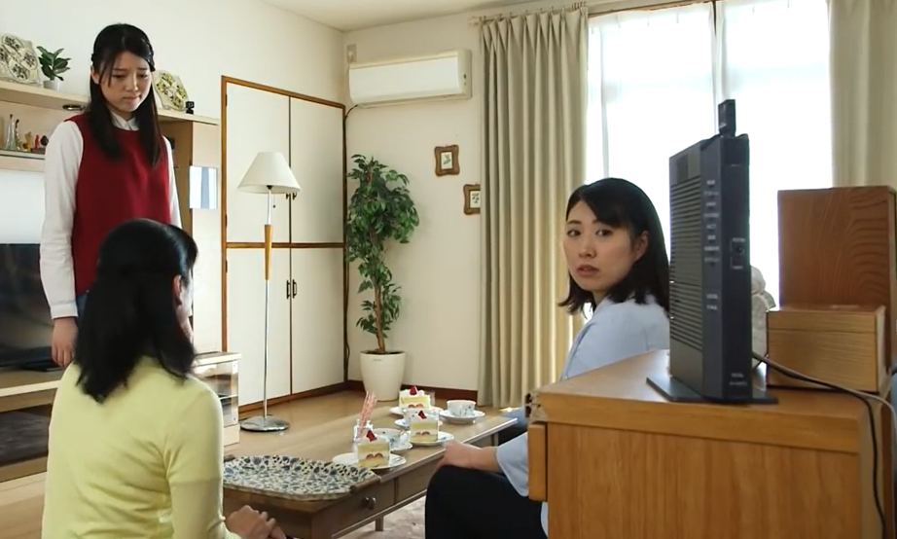
ルーター
Notes:
【導入時のポイント】
ルーターとは何か、確認。
《講師のセリフ例》
動画の中に出てきた、これが「ルーター」です。（クリックして強調）
【進行のポイント】
ルーターについて予備知識がない受講者が多い場合は、
写真を見せながら再度家庭内にルーターがあるか確認しても良い。
《講師のセリフ例》
先ほどルーターがご家庭にあるか分からない、という方はこの写真のようなものがあるかはお分かりになりますか？
これが「ルーター」と呼ばれる機器です。
画像引用先:
あなたの家も狙われている！？ 家庭教師が教えるネット家電セキュリティ対策！
https://www.youtube.com/watch?v=xbn8SZIib90&list=PLF9FCB56776EBCABB&index=3&t=0s
3:21のスクリーンショット

Slide 14
こんなことが起こっていました
ルーターの電源が落ちる。→パソコンがインターネットに繋がらない。
Notes:
【導入時のポイント】
ルーターがどのような役割を果たしているのか確認。
《講師のセリフ例》
動画の中ではルーターの電源が落ちると、パソコンがインターネットにつながらないという現象が起こっていました。
つまり、「ルーター」はインターネットに接続するために関係のある機器だということです。

Slide 15
動画を見てみましょう
Notes:
【導入時のポイント】
ルーターの役割を動画視聴で確認。
動画 約1分08秒
《講師のセリフ例》
このルーターについてもう少し詳しく見ていきましょう。
（動画を再生）
画像引用先:
あなたの家も狙われている！？ 家庭教師が教えるネット家電セキュリティ対策！
https://www.youtube.com/watch?v=xbn8SZIib90&list=PLF9FCB56776EBCABB&index=2
3:42のスクリーンショットスクリーンショット

Slide 16
無線LANとは
電波でデータの送受信を行う
ネットワークのこと。
（LAN：Local Area Network）
Notes:
【導入時のポイント】
動画について解説をする。
《講師のセリフ例》
動画の中で「無線LAN」という言葉が出てきました。
ご家庭でパソコンをケーブルにつないでインターネット接続している方は少なくなっていると思います。
電波でデータを送ったり受け取ったりする無線のネットワークを「無線LAN」というのです。

Slide 17
ルーターとは
インターネットの出入り口。
無線LANでつながっている パソコンとプリンター間の 通信も中継する。
Notes:
【導入時のポイント】
動画について解説をする。
《講師のセリフ例》
また「ルーター」については、インターネットへの出入り口の役割を果たしています。
無線でパソコンとプリンターがつながっている場合、
ルーターの電源が落ちるとパソコンを操作して印刷することができない、といったことがあるのです。

Slide 18
ネットワークカメラの 注意点。
Notes:
【導入時のポイント】
ネットワークカメラの注意点についての導入部。
《講師のセリフ例》
次にネットワークカメラを使うときの注意点をご説明します。

Slide 19
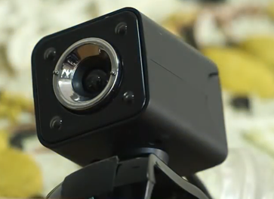
ネットワークカメラとは
パソコンやスマホで閲覧や遠隔操作が可能。
ペットの様子を外出先で確認したり、防犯対策に。
Notes:
【導入時のポイント】
ネットワークカメラとは何かを説明。
《講師のセリフ例》
ネットワークカメラとは、インターネットに接続しパソコンやスマホで外出先から遠隔操作や確認できるカメラの事です。
最近は、外出先からペットの様子を確認するためや、不審者が侵入した時に記録できる防犯対策として
屋内にネットワークカメラを設置している方もいます。
画像引用先:
あなたの家も狙われている！？ 家庭教師が教えるネット家電セキュリティ対策！
https://www.youtube.com/watch?v=xbn8SZIib90&list=PLF9FCB56776EBCABB&index=2
7:57のスクリーンショットスクリーンショットの一部トリミング

Slide 20
のぞき見される 危険も！
Notes:
【導入時のポイント】
ネットワークカメラの危険性を伝える。
《講師のセリフ例》
ただしこのネットワークカメラは悪意ある第三者に家の中をのぞき見される危険もあるのです。

Slide 21
動画を見てみましょう
Notes:
【ポイント】
ネットワークカメラの危険性と対策を動画を視聴し、確認。
動画 約1分
《講師のセリフ例》
ネットワークカメラにどのような危険があるのか、動画を見てみましょう。
（動画再生）
分かりましたか？ネットワークカメラはそのIDとパスワードがわかってしまうと
第三者にのぞき見されてしまうのです。
画像引用先:
あなたの家も狙われている！？ 家庭教師が教えるネット家電セキュリティ対策！
https://www.youtube.com/watch?v=xbn8SZIib90&list=PLF9FCB56776EBCABB&index=2
9:53のスクリーンショットスクリーンショット

Slide 22
ルーターはインターネットの出入り口。ネットワーク機器同士の通信も中継する。
ネットワークカメラのID・パスワードは、初期状態のままや設定なしだと のぞき見の危険がある。
Notes:
【ポイント】
まとめ。
《講師のセリフ例》
まとめです。
最近では様々なものがインターネットにつながるようになりました。
家庭内でどのような機器がインターネットにつながり、どんな仕組みで動いているのか理解することはセキュリティ上も
重要です。
・ルーターはインターネットの出入り口です。ネットワーク機器同士の通信も中継しています。
・ネットワークカメラのID・パスワードは、初期状態のままや設定なしだとのぞき見の危険があるので、
必ず購入後は設定を変更してください。

